Slide 1


CHATBOT
BINO
Release 1

Slide 2
1.
VISÃO
OBJETIVOS
Auxiliar estudantes:
Gerenciador de faltas;
Agenda acadêmica.
PROBLEMAS
Reprovações por falta;
Ausência de uma organização acadêmica eficiente.

Slide 3
1.
VISÃO
SOLUÇÕES
Avisos prévios de atividades acadêmicas;
Alertas sobre faltas em disciplinas;
Fluxo de conversa descontraído.
NECESSIDADES
Smartphone com internet e Telegram;
Notificações ativas;
Conhecimento básico em português.

Slide 4
2.
ID VISUAL

Slide 5
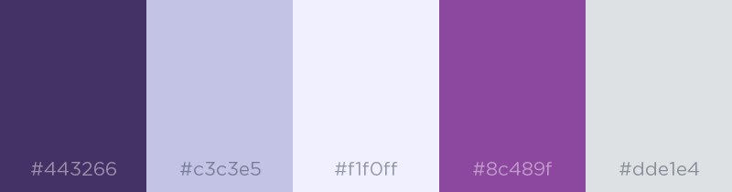
2.
ID VISUAL
PALETA DE CORES
TIPOGRAFIA
POPPINS 36: TÍTULO
POPPINS 30: SUBTÍTULO
Poppins 18: texto normal.

Slide 6
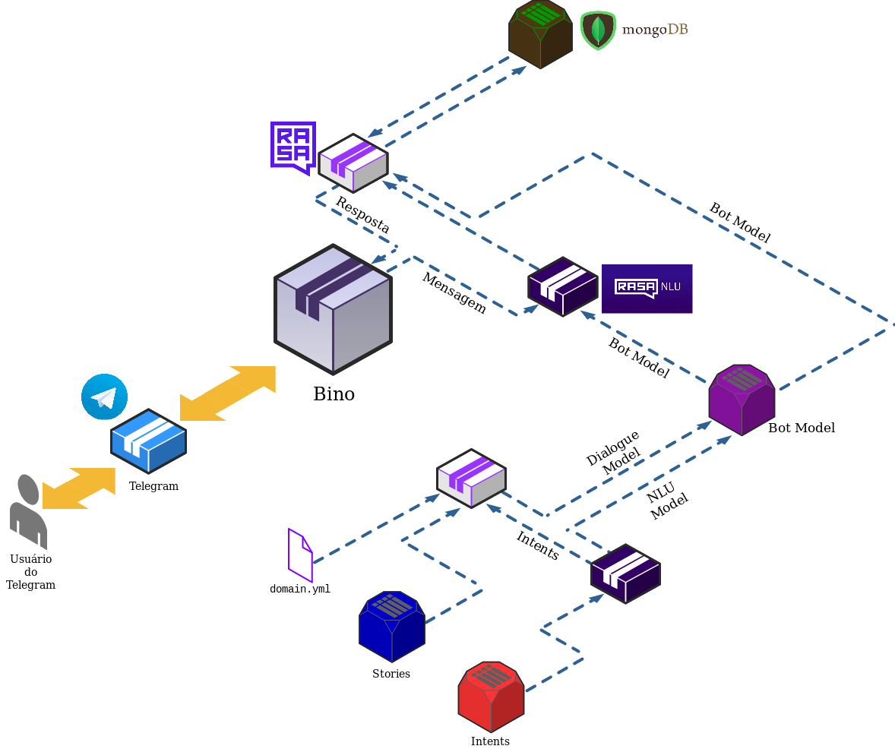
3.
ARQUI
TETURA

Slide 7
4.
ORGANIZAÇÃO
MÉTODO ÁGIL
Scrum:
Sprints semanais.
Tarefas por equipe.
REPOSITÓRIO
Labels.
Issues.
Projects.
Milestones.

Slide 8
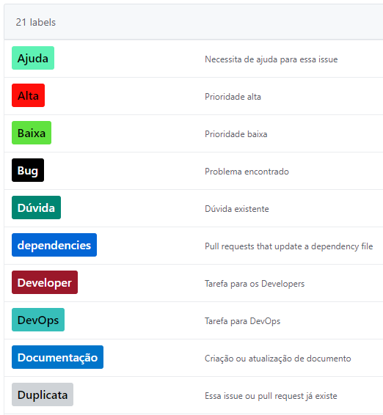
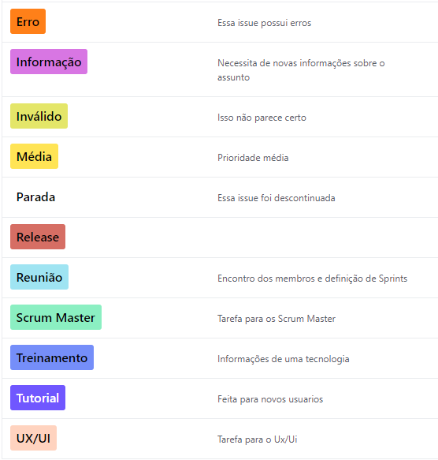
5.
REPOSITÓRIO

Slide 9
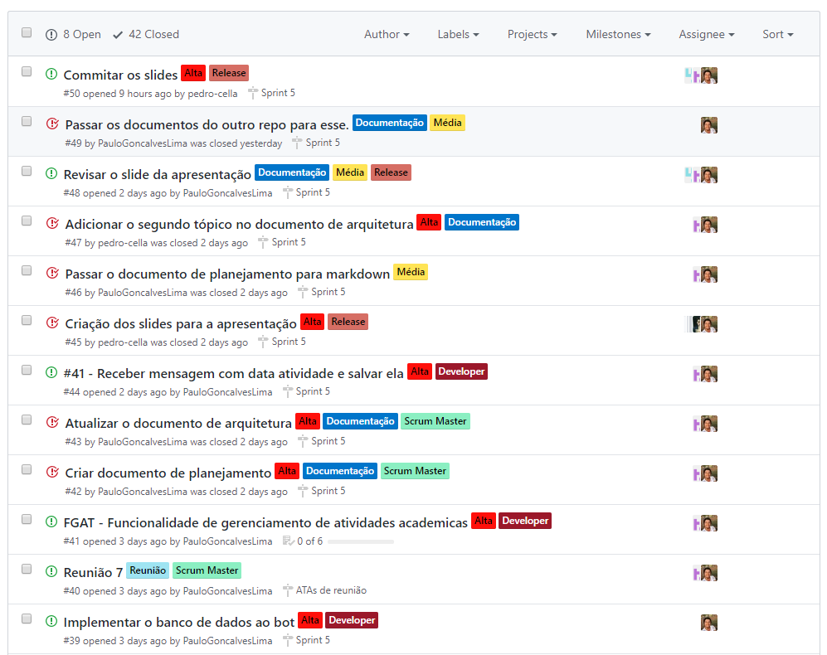
5.
REPOSITÓRIO

Slide 10
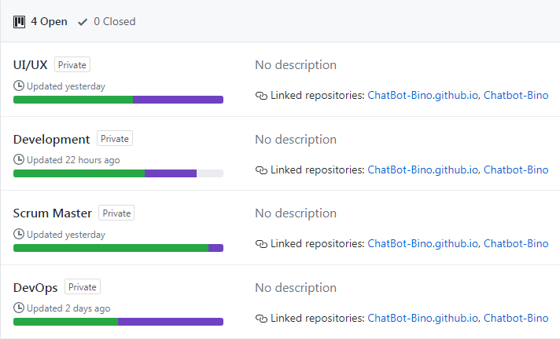
5.
REPOSITÓRIO

Slide 11
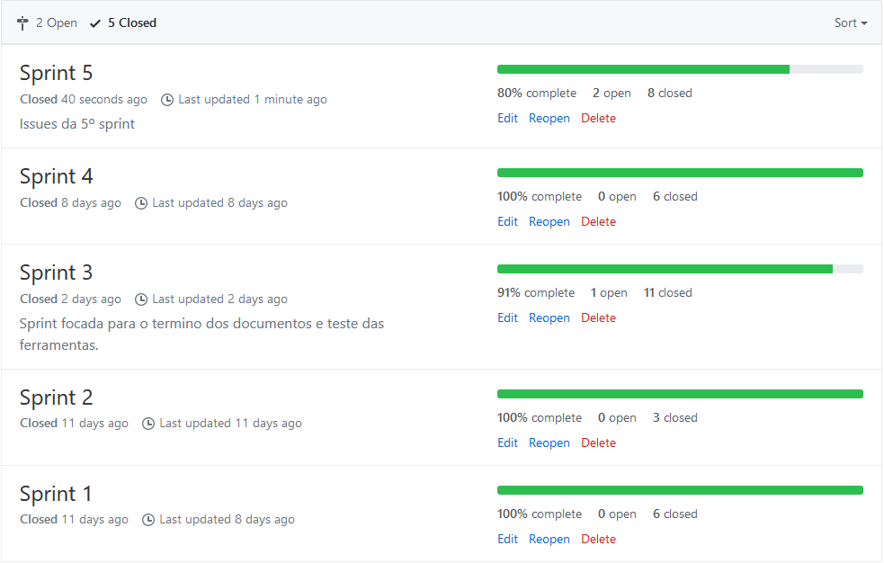
5.
REPOSITÓRIO

Slide 12
6.
PLANEJAMENTO
MÉTRICAS
Objetivos, definição de pontos e tópicos;
Resultados, pontos e débitos obtidos na sprint;
Gráfico Burndown, lista de presença e duração da reunião.

Slide 13
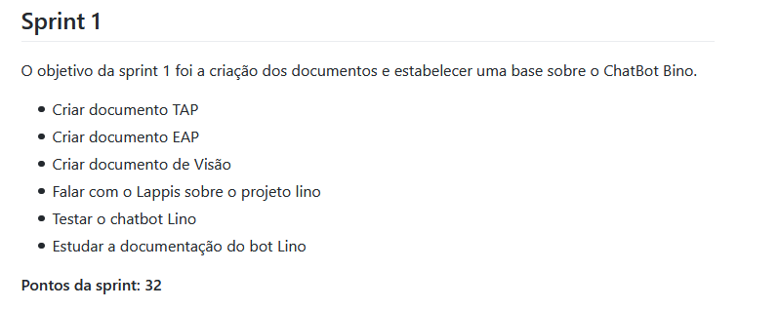
6.
PLANEJAMENTO

Slide 14
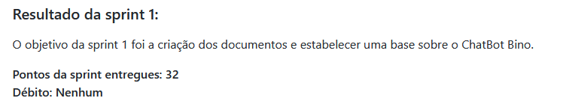
6.
PLANEJAMENTO

Slide 15
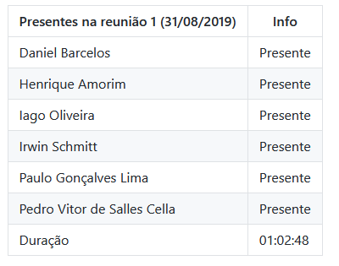
6.
PLANEJAMENTO

Slide 16
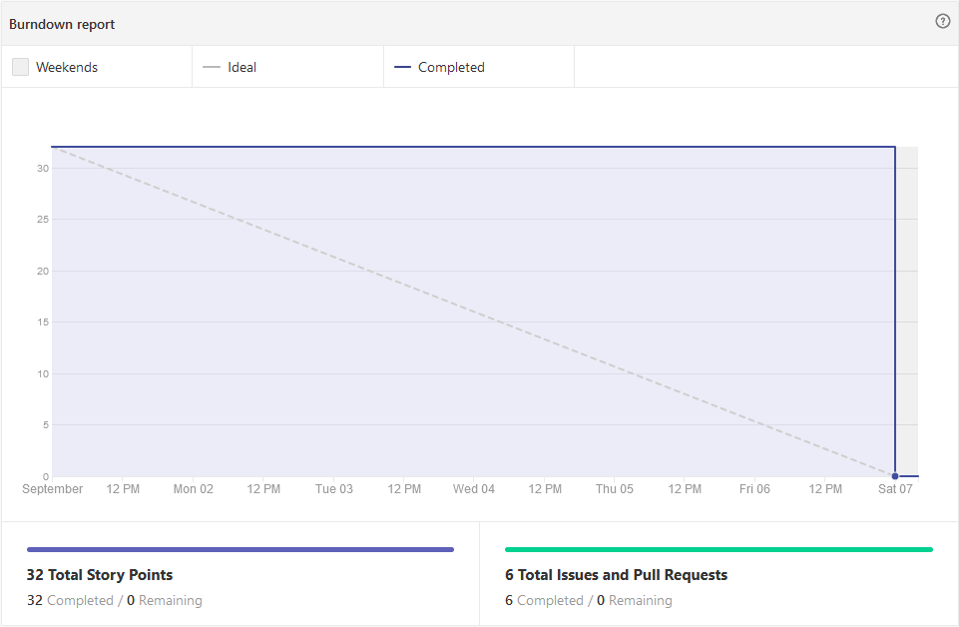
6.
PLANEJAMENTO

Slide 17
7.
COMUNICAÇÃO
FERRAMENTAS
Telegram;
GitHub.

Slide 18
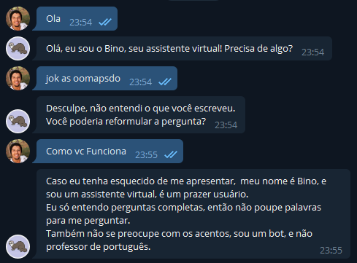
8.
Protótipo

Slide 19
9.
GRUPO
MEMBROS
Daniel Barcelos Moreira;
Henrique Amorim Costa Melo;
Iago Oliveira Monteiro Ribeiro;
Irwin Schmitt;
Paulo Gonçalves Lima;
Pedro Vítor de Salles Cella.

